Slide 1

员工级别晋升申请陈述材料
部门：UI部
姓名：高帆
日期：2011.5.3
Notes:
0

Slide 2
个人基本资料
姓名 | 高帆 | 入司时间 | 2009-03-04
部门 | UI设计部 | 职位 | Flash程序设计师
职类职种 |  | 职级 | P6
本职位/职级任职时间 | 2009-12-25 | 毕业学校 | 福建交通职业技术学院
所学专业 | 可视化程序设计 | 最高学历 | 大专
上年度年终考核结果 | A | 申请职级 | P7

Slide 3
一、公司内工作经历
时间 | 公司/部门 | 职位 | 主要工作业绩
2009-3-4 至 2009-8-26 | 网页游戏部 | 客户端程序员 | 开发webgame欢乐镜花缘
2009-8-27 至2010-1-4 | 韩国游戏开发部 | Flash互动设计师 | 开发韩国游戏交互界面
2010-1-4至 2010-1-25 | UI设计部交互设计组 | Flash互动设计师 | 机战登陆界面优化
2010-1-26 至 2010-10-28 | UI设计部Flash合成组 | Flash程序设计师 | 开发末日危机游戏交互界面
2010-10-29 至 2011-4-30 | UI设计部Flash合成组 | Flash程序设计师 | 开发绝对火力游戏交互界面
备注：填写网龙任职期间的工作情况。

Slide 4
二、担任现职位以来的主要业绩
时间 | 主要工作内容 | 工作成果及文档材料
2009-3-4 至 2009-8-26 | 1、增加以及修改欢乐镜花缘中的功能模块。 2、增加欢乐镜花缘中的特效表现。 3、增加游戏中测试以及制作工具。 4、游戏程序测试及修正程序中和各种遗留BUG和新出现的BUG。 | 1.增加游戏操作体验及视觉体验。 2.编写了一些辅助工具提高了游戏 开发效率。 3.修正游戏中遗留下来的大量BUG。
2009-8-27 至2010-1-4 | 1、项目接口人。 2、与韩国游戏开发人员配合，测试scaleform的各种使用方法。 3、制定Flash端开发方式与框架。 4、制作 Aquaria游戏 界面作。 | 1.完成了公司 对Scaleform首次使用尝试，发现Scaleform的部分BUG并修改了这些BUG，给公司之后的Scaleform开发人员提供许多开发经验及帮助。 2.给韩国游戏开发部成员进行Flash开发培训，让我们可以更好的进行配合，提高开发效率。

Slide 5
二、担任现职位以来的主要业绩
时间 | 主要工作内容 | 工作成果及文档材料
2010-1-26 至 2010-10-28 | 1、完成ngs(基于GFX的扩展开发框 架，可以提高多人协作的界面开发的效率)。 2、解决各种VC 与 flash 交互中的问题。 3、制作 末日危机游戏 界面。 | 1.完成基于gfx的界面开发框架,提高界面的开发效率以及多人协作开发效率。 2.编写界面制作方案系列文档，并设计 基于SF的游戏 界面开发流程，加快项目新成员的上手速度。 3.制定并推动规范化的接口API，使其未来时间 不会浪费在接口沟通方面,大大加快游戏开发进度(此项如果成功，至少 加快界面开发时间30%) 4.开发系列界面制作 辅助工具，提高工作效率。

Slide 6
二、担任现职位以来的主要业绩
时间 | 主要工作内容 | 工作成果及文档材料
2010-10-29 至 2011-4-30 | 1、项目接口人。 2、制作AF的界面框架。 3、估时及对界面进行分配。 4、制作AF界面。 5、解决项目制作过程中的问题。 | 1.继续完善界面开发框架。 2.解决占位图资源体积问题，以及把占位图的制作与使用标准化，让它更加方便使用，提高工作效率。 3.协助解决界面开发中的问题。 4.完成了现在AF界面的制作 。

Slide 7
三、个人近6个月绩效考核结果说明
时间 | 月度绩效考核结果 | 说明
2011年3月 | A
2011年2月 | S
2011年1月 | A
2010年12月 | S
2010年11月 | A
2010年10月 | B

Slide 8
四、个人培训记录
时间 | 培训课程 | 培训课程考核结果
2010-06-27 | 拓展培训
2010-09-06 | IPHONE移动开发创业论坛
备注：必须包含晋升所要求的必修课程。

Slide 9
五、任职能力自评-专业能力
专业能力 | 自我评价 |  | 关键事件 | 备注
 | 上次定级 | 本次定级
职级定义描述 |  |  | 1.精通flash程序设计，精通flash面向对象编程，精通flash网络编程（socket,fms等等）,熟悉并能运用各类设计模式以及Flash架构设计，能运用各种技术对任务中遇到的问题进行化解，能清晰把握Flash创新技术的发展方向。 2.能熟练使用与flash相关的所有工具。 3.熟悉.net编程（web & client）， 非常熟悉.net socket编程，能进行低级别游戏服务器开发以及小型的商用应用服务器开发。 4.对陌生的开发语言也能快速上手。 5.善长使用或自己制作工具提高工作效率。
备注：根据职位所需能力要求，重点针对在专业能力上的提升点列举任职期间内的关键事件予以证明;能力自我评价只需填写行为表现层级。

Slide 10
五、任职能力自评-专业能力
专业能力 | 自我评价 |  | 关键事件 | 备注
 | 上次定级 | 本次定级
项目经验 |  |  | 在公司 ，我参与 过的主要项目有五个，分别是弑神，绝对火力，末日危机，韩国游戏，欢乐镜花缘，其中担任项目接口人的游戏有弑神，绝对火力，韩国游戏。 我在之前所在的Animaticmedia担任中国分公司的开发组组长，主要项目有在线虚拟世界，在线视频编辑系统，同步白板，角色配置系统，公司网站及flash网站。 我在之前所在的杭州网传公司 担任交互中心主管，主要负责公司 的flash及交互 方面的工作。 我自己业余时间也与朋友合作开发游戏项目《魔兽战棋》。 我经历过的主要项目至少 有十一个，有三年的项目接口人或负责人经验。
备注：根据职位所需能力要求，重点针对在专业能力上的提升点列举任职期间内的关键事件予以证明;能力自我评价只需填写行为表现层级。

Slide 11
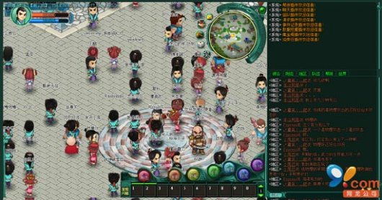
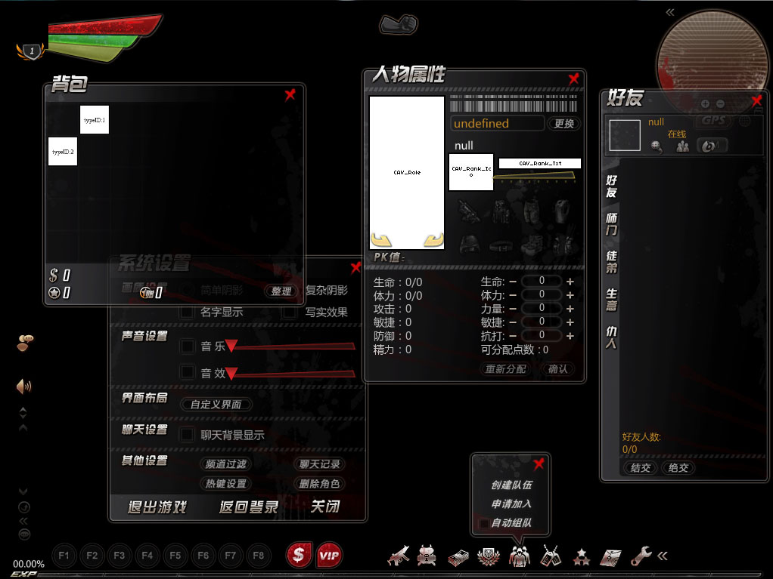
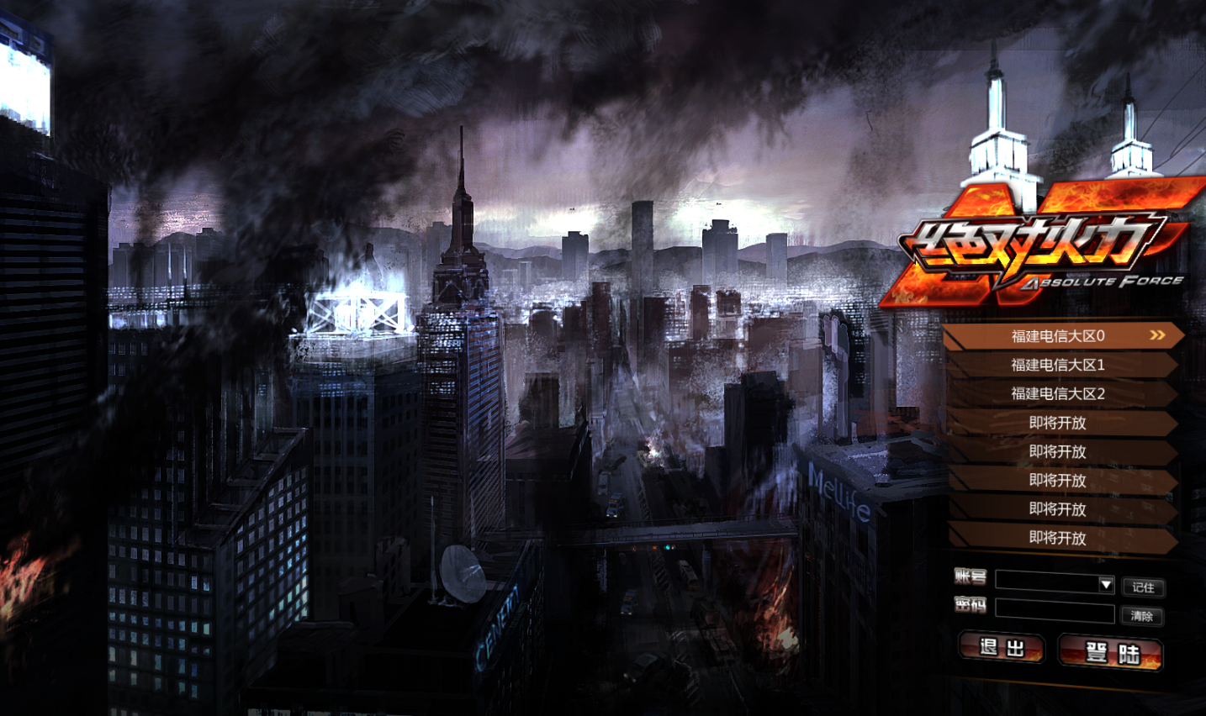
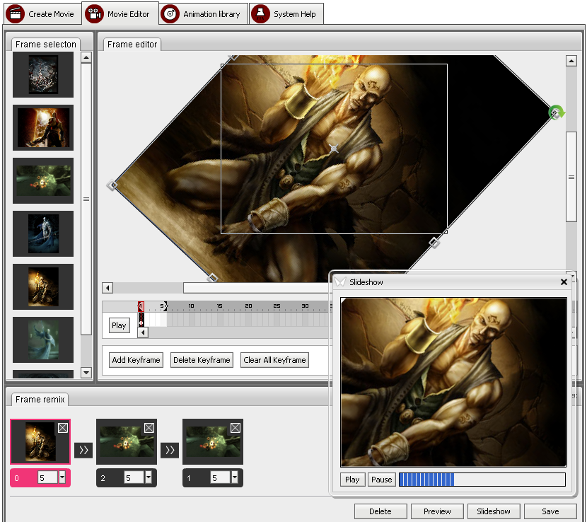
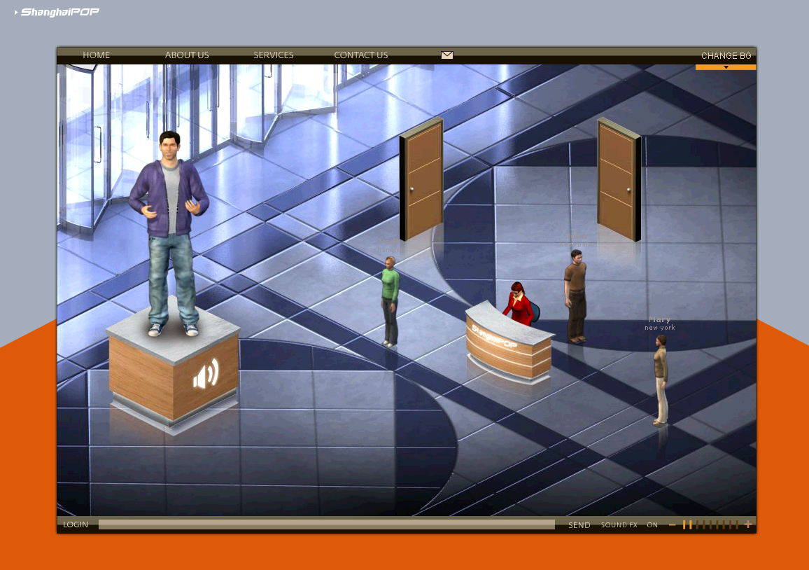
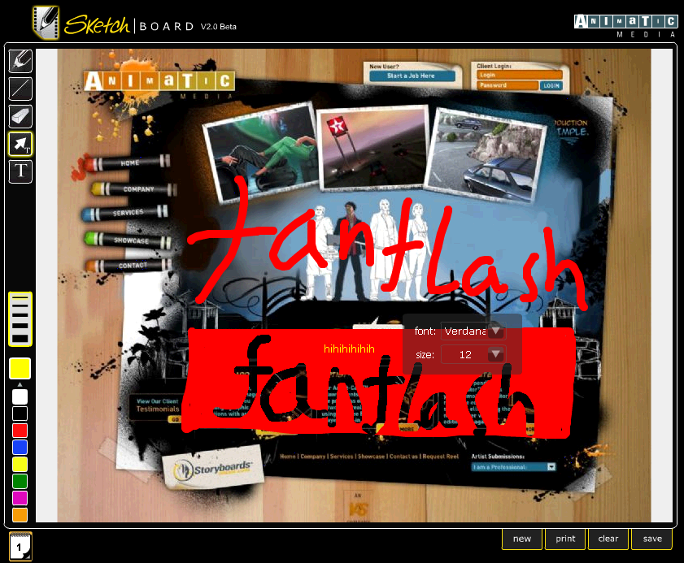
五、任职能力自评-专业能力
专业能力 | 自我评价 |  | 关键事件 | 备注
 | 上次定级 | 本次定级
项目经验
备注：根据职位所需能力要求，重点针对在专业能力上的提升点列举任职期间内的关键事件予以证明;能力自我评价只需填写行为表现层级。

Slide 12
五、任职能力自评-专业能力
专业能力 | 自我评价 |  | 关键事件 | 备注
 | 上次定级 | 本次定级
工作经验 |  |  | 7年
辅导能力 |  |  | 1.在开发及担任项目接口人过程中，经常辅导他人解决技术问题。 2.在公司开过四节课，下面是课程的详细情况 : 1)无缝游戏服务器的一般实现方式,满意度S，听课人数7人。 2)Flash中增加游戏运行性能的方法，满意度S，听课人数6人。 3)Scaleform按钮组件制作 方法,讲师，满意 度A，听课人数6。 4)了解等轴视图社区游戏的人物行走及物件层级关系算法，满意度A，听课 人数7人。 3.在Animaticmedia开发组长过程中，经常帮助公司和同事解决过技术问题。 4.在网传公司担任交互主管过程中，经常帮助公司和同事解决过技术问题。 5.07年著有“ Flash组件、游戏、SWF加解密 ”一书的部分章节，它获得了华储网（国内最大的计算机图书商）的推荐。 6.曾担任知名flash论坛flash8版主，帮助解决过大量网友技术问题。 7.早期编写过大量flash教程。
备注：根据职位所需能力要求，重点针对在专业能力上的提升点列举任职期间内的关键事件予以证明;能力自我评价只需填写行为表现层级。

Slide 13
五、任职能力自评-专业能力
专业能力 | 自我评价 |  | 关键事件 | 备注
 | 上次定级 | 本次定级
沟通能力 |  |  | 我会用心倾听各方意见，尊重他人意见并积思考，表达自己的观点，并根据实际情况及时做出调整和回应。 例一：在制作绝对火力选人界面时，交互设计师要求我修改一串按钮的表现形式，我认为这个修改太糟了，于是我向他提出了我的想法，我认为还是保持原样好，并说出了理由，原样对用户使用比较友好，但他还是坚持要修改，于是我不在这上面竖持，立即对这个按钮的表现效果进行修改。 在这里，我认为在交互设计上，交互设计师是权威，我尊重他的专业性，我对他只有建议的权利，最终还是他决定怎么做，而我不能在争执中浪费双方的时间，我应尽快把这个交互案设计出来。 例二：在制作弑神界面背包的过程中，VC端程序员给了我背包的接口，接口有三个，增加物品，减少物品，删除物品，我认为这三个接口的功能其实用一个接口更新物品就足以完成，这样三个接口会增加接口的复杂度，以及逻辑的复杂度，在我说出我的理解后，VC端程序员接受了我的观点，改成使用一个接口，在这个事情上双方都有权利对接口的制定提出问题，这时可以耐心的勾通，从那种做法对项目更有益出发，决定接受谁的观点。
备注：根据职位所需能力要求，重点针对在专业能力上的提升点列举任职期间内的关键事件予以证明;能力自我评价只需填写行为表现层级。

Slide 14
五、任职能力自评-专业能力
专业能力 | 自我评价 |  | 关键事件 | 备注
 | 上次定级 | 本次定级
团队合作 |  |  | 我会做好自己在团队中的工作，积级主动的配合团队成员的工作，即使面对阻力，也积极寻求与他人双赢的合作方式，以提升工作业绩为共同目标。 例：在弑神项目中，我们不满大量占位图所带来的游戏性能问题，以及在制作时用十分复杂的方式去实现本来应该很好实现的表现，我向助理主程描述了我在韩国项目组时用到一种加载图片的方法，他可能可以使Scaleform UI可以加载任意格式的图片文件，接着我配合主程提供各种测试资源，完成了这种图片加载方案的测试，这种方法完全可以用，用这种方法制作背包这类需要用到大量图标的界面，flash端工作量至少减少五分一，而vc端可能可以少掉更多的工作量。
备注：根据职位所需能力要求，重点针对在专业能力上的提升点列举任职期间内的关键事件予以证明;能力自我评价只需填写行为表现层级。

Slide 15
Thank You !

